Slide 1
সবাইকে স্বাগতম

Slide 2
পরিচিতি
সুজন কুমার মন্ডল
সহকারী শিক্ষক
পুন্ডুরিয়া উচ্চ বিদ্যালয়
আক্কেলপুর,জয়পুরহাট ।

Slide 3
পাঠ পরিচিতি
শ্রেণি:ষষ্ঠ
বিষয়: বাংলা প্রথম পত্র

Slide 4
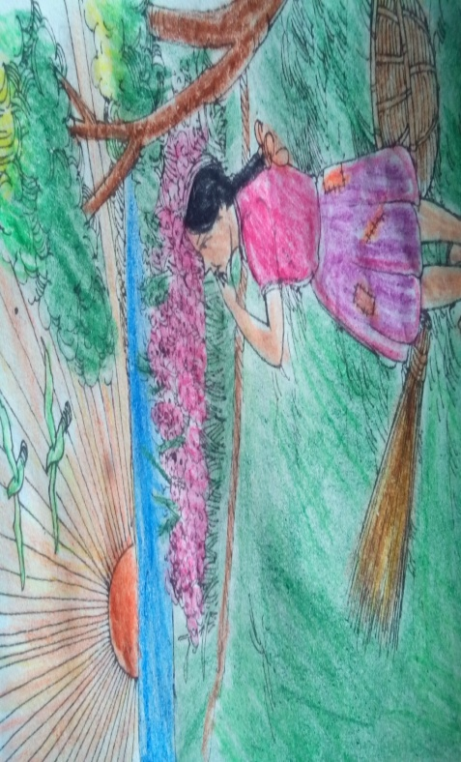
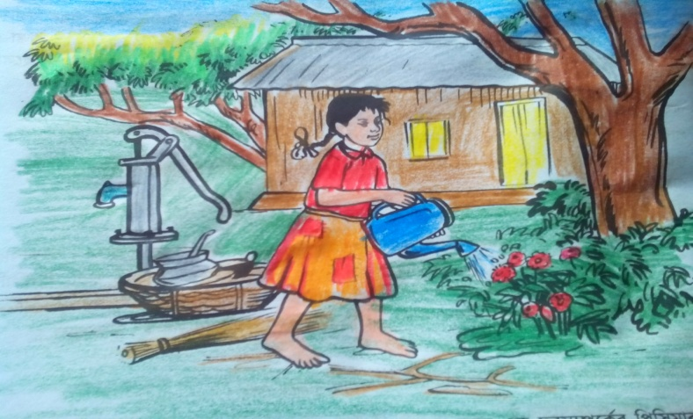
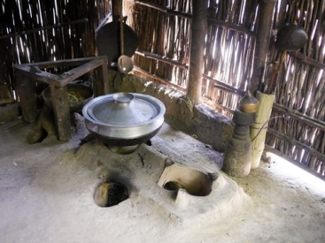
নিজে নিজে সব কাজ করে
ইন্দ্রিয়ের সাহায্যে বুঝে
উনুনে রান্না করে

Slide 5
মিনু
বনুফল

Slide 6
শিখনফল
এ পাঠ শেষে শিক্ষার্থীরা-
১। লেখক পরিচিতি বর্ণনা করতে পারবে।
২। নির্বাচিত অংশটুকু শুদ্ধ উচ্চারণে পড়তে পারবে।
৩। নতুন শব্দগুলোর অর্থসহ বাক্য ও অনুচ্ছেদ গঠন করতে পারবে।

Slide 7
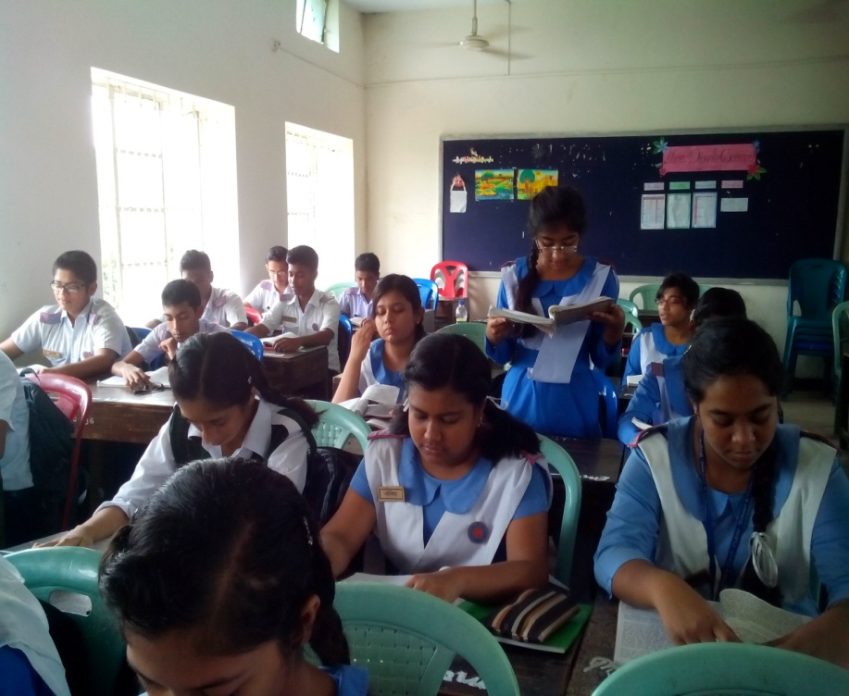
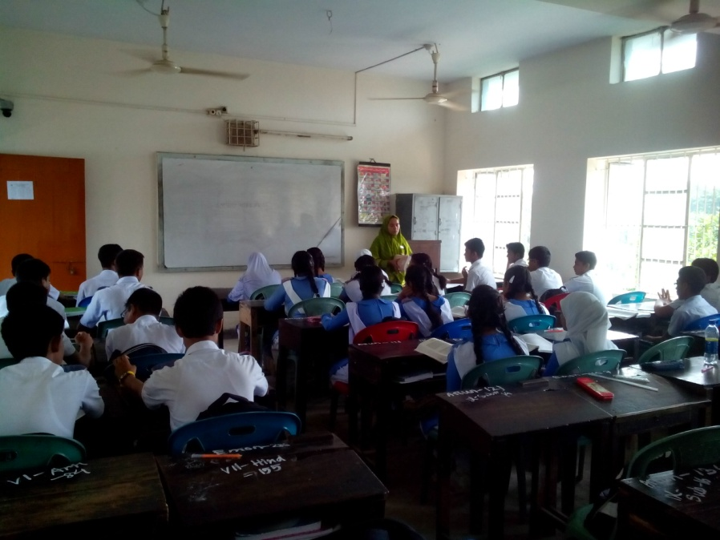
সরব পাঠ
আদর্শ পাঠ

Slide 8
একক কাজ
আজকের পাঠের কোন কোন নতুন শব্দের সাথে ছবিগুলোর মিল রয়েছে তা খাতায় লেখ।

Slide 9
শব্দার্থসমূহ
উনুন
চুলা
রান্নাঘরে খাদ্য রাখার তাকবিশিষ্ট বাক্স
মিটসেফ
খিড়কি
বাড়ির পেছনের দরজা

Slide 10
উনুন, খিড়কি, খিড়কি
উপরের শব্দসমূহ দিয়ে একটি অনুচ্ছেদ লেখ।

Slide 11
মূল্যায়ন
১। মিনুর শত্রু কোনটি?
(ক) হাতুড়ি
খ)পুতুল
(গ) পাখি
(ঘ) কয়লা
২। ‘সই’ শব্দের অর্থ কী?
(ক) স্বাক্ষর
(খ) মজা
(গ) বন্ধু
(ঘ)শত্রু

Slide 12
বাড়ির কাজ
শারীরিক বা মানসিকভাবে অসুস্থ শিশুদের প্রতি সামাজিক সচেতনতা সৃষ্টির জন্যে একটি পরিকল্পনা তৈরি কর।

Slide 13
সবাইকে ধন্যবাদ

Slide 14
সবাইকে ধন্যবাদ

